Slide 1
Club Nativos
-----------------------
Desarrollo e implementación de sitio web para club de patinaje Nativos Apalapajawaa
Brando Yesid Montoya Jaramillo
Luis Carlos Cardona Maya
Erika Paola Parra Patiño
Ficha:2061250
Notes:
Esta diapositiva no se debe modificar, es la portada y debe permanecer igual para todas las presentaciones

Slide 2
Contenido
Logo y slogan
Justificación
Impacto ambiental
Planteamiento del problema
Alcance
Impacto económico
Solución
Beneficiarios
Impacto social
Objetivo General
Restricciones
Matriz FODA
Objetivos Específicos
Limitaciones
Árbol de problemas
Notes:
Escriba en esta diapositiva el titulo de la presentación y si lo desea puede agregar los temas que va exponer.
Si va a dejar solo el titulo déjelo centrado en la diapositiva.
Los textos deben ir en color blanco en tipografía Arial.

Slide 3

LOGO Y SLOGAN
CUERPO, CULTURA Y DEPORTE.

Slide 4
PLANTEAMIENTO DEL PROBLEMA
Existe un acceso limitado a información y comunicación hacia los interesados del club de patinaje Nativos Apalapajawaa.
Notes:
Utilice esta diapositiva si necesita incluir textos más extensos.
Los textos deben ir en azul (utilice el azul que aparece en la opciones de color de letra - -> colores recientes) en tipografía Arial y justificados.
Asegúrese que los textos no se monten sobre la franja verde.

Slide 5
SOLUCIÓN
Se crea un sitio web con el fin de que el club de patinaje Nativos Apalapajawaa tenga un alojamiento de información virtual propio por el medio de cual los aprendices, instructores e interesados puedan conectar y tener un punto de encuentro donde existan funcionalidades tanto de comunicación como de procesos sistematizados de la escuela como: inscripciones, mensualidades, avisos de instructores, informes estadísticos de los corredores, carro de compras, entre otros.
Notes:
Utilice esta diapositiva para incluir tablas y gráficos.
Los textos deben ir en azul (utilice el azul que aparece en la opciones de color de letra - -> colores recientes) en tipografía Arial.

Slide 6
OBJETIVO GENERAL
Desarrollar e implementar un sitio web que almacene información del club y que permita llevar a acabo procesos sistematizados de comercio, estadísticos de los corredores y de modificación de contenido del club de patinaje Nativos Apalapajawaa.
Notes:
Utilice esta diapositiva para incluir tablas y gráficos.
Los textos deben ir en azul (utilice el azul que aparece en la opciones de color de letra - -> colores recientes) en tipografía Arial.

Slide 7
OBJETIVOS ESPECÍFICOS
Facilitar el acceso a información del club de patinaje a las personas interesadas en el mismo.
Permitir la comunicación eficaz entre integrantes/interesados con instructores o administrativos del club.
Desarrollar un catálogo de productos y carro de compra que facilite la venta de artículos e implementos deportivos del club.
Agilizar y facilitar el proceso de pre-inscripciones y llevar registro de la mensualidad.
Generar informes estadísticos de los corredores del club.

Slide 8
JUSTIFICACIÓN
Palabras clave: acceso, oportunidad, sitio web, crecimiento, información, transmisión, expansión, público
En la actualidad un sitio web brinda un gran potencial para compartir de manera ágil y eficaz un producto o servicio de micro y macro empresas. Este espacio virtual pertenece a las TICS, siendo parte de la vanguardia en tecnología, información y publicidad del siglo XXl, generando la oportunidad de expandirse y dando el acceso a una interacción más segura y eficaz para el público.
Material de apoyo: https://www.useit.es/blog/beneficios-de-tener-una-pagina-web
El club Nativos Apalapajawaa es un club de patinaje de carreras que se encuentra ubicado en la ciudad de Bogotá, cuenta con diferentes modalidades de escuela que se dividen por ramas: escuela y club, estas ramas por niveles: escuela básica, avanzada o club novatos y club ligas, y estos niveles por sus propios subniveles. Este club tiene un acceso a la información limitado debido al manejo de la información que se lleva a cabo por un medio cerrado que lo deja con escasas oportunidades de trasmisión y visualización de la información por un público interesado, aunque si exista un canal de información para los integrantes del club, existe una barrera que se interpone entre las personas interesadas y el propio club provocando un estancamiento en el crecimiento de la imagen comercial de club.
Siguiendo con las tendencias del mercado global se puede encontrar una solución a esta problemática, la creación de un sitio web permitiría el acceso a un público nuevo al club y posibilitaría el crecimiento del mismo. Al cumplir con el desarrollo e implementación de un sitio web para el club Nativos Apalapajawaa, se accederían a nuevas oportunidades de mercado y expansión permitiendo competir con los rivales en la industria y otorgando al club un alojamiento de información accesible para todo el mundo.

Slide 9
ALCANCE
En un plazo de 18 meses que empieza en enero del 2020, desarrollar un sitio web para el Club de patinaje nativos Apalapajawaa donde se almacenara información del club como misión, visión, reglamento, documentación legal, ubicación, cláusulas, entre otro. Contará con un sistema de roles para administrador, instructores, aprendices y visitantes, dependiendo de cada perfil se adecuarán los permisos en el sitio web. Se creará una página dedicada a exponer accesorios deportivos para la venta, que cuente con su características y precios.
Existirá una página para los interesados, que declarará precios de inscripción y de mensualidad según la rama, nivel y subnivel a la que se desea inscribir, la pre-inscripción se llevara cabo a por medio de un formulario después de seleccionar el nivel al que se quiera inscribir. El sitio web contara con una página donde el administrador podrá registrar y modificar contenido del sitio web como: eventos deportivos, clases y horarios de entrenamientos para que estos sean vistos por los otros roles.
El rol de instructor permitirá registrar los datos de las competencias de los aprendices para generar un informe estadístico para su valoración.

Slide 10
BENEFICIARIOS
1. Directo:
El cliente ya que el sitio web le proporciona la posibilidad de crecimiento del club de patinaje, además se optimizará su acceso a la información y su trasmisión.
2. Indirecto:
Los interesados en hacer parte del club de patinaje tendrán acceso a información verídica y ágil.
Los pertenecientes al club de patinaje tendrán un sitio web que les permitirá conocer las estadísticas de su rendimiento deportivo, información de eventos, horarios, entre otros.

Slide 11
RESTRICCIONES
Económicas: Dependemos de la disponibilidad económica que tiene el cliente.
Tiempo: Se estipulo un plazo de 18 meses para la creación del sitio web.

Slide 12
LIMITACIONES
1.Se llevará un registro de las personas que hagan el pago de inscripciones y mensualidad, pero no una contabilidad de la misma.
2. El pago de los artículos que se compren en el sitio web será por medio de efectivo o una transferencia bancaria la cual no se llevara a cabo en el sitio web.
3. La modificación o ingreso de contenido del sitio web será realizada por el administrador.
4. Los informes estadísticos de rendimiento serán arrojados de manera automática una vez el instructor ingrese los datos del competidor.

Slide 13
IMPACTO AMBIENTAL
Apoyo al medio ambiente con la disminución del uso del papel por parte de el club Nativos Apalapajawaa.
IMPACTO SOCIAL
El sitio web proporcionará un canal de información entre administrador los pertenecientes e interesados para garantizar una asertiva comunicación.
IMPACTO ECONOMICO
Favorece al cliente en la creación de una publicidad de modo virtual sin necesidad de empresas externas.

Slide 14
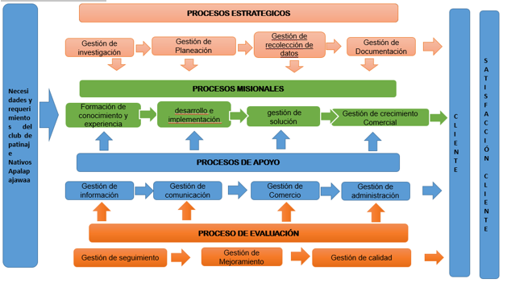
MAPA DE PROCESO

Slide 15
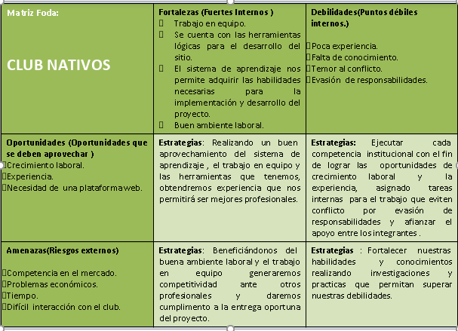
MATRIZ FODA

Slide 16
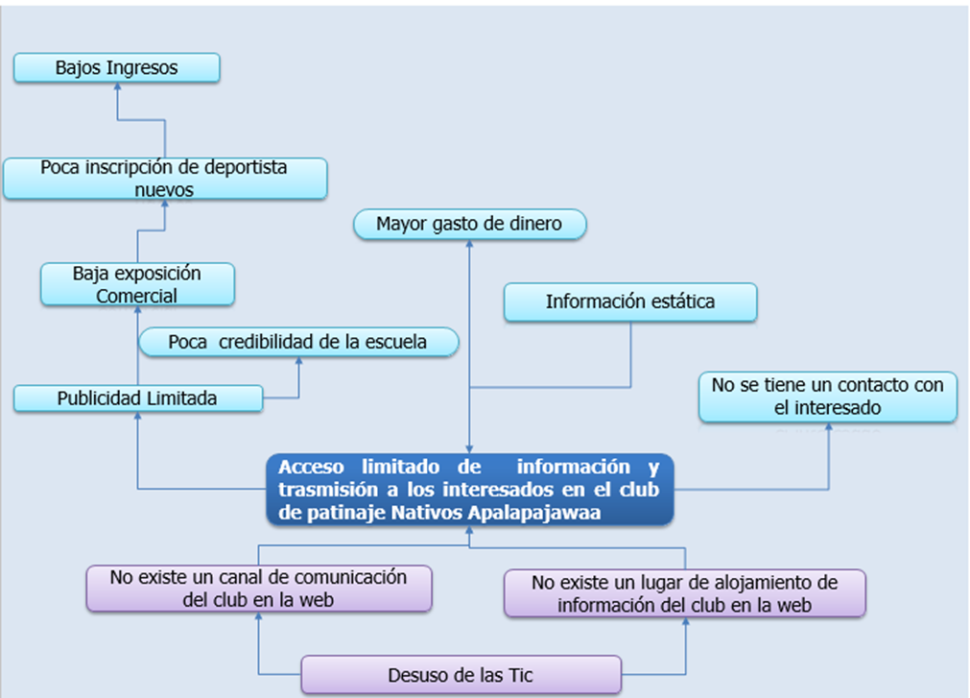
ÁRBOL DE PROBLEMAS

Slide 17

Notes:
Utilice esta diapositiva al final de su presentación
Esta diapositiva no debe modificarse

